Slide 1
Robotica met python
Introductie van de module
Auteur: Gerard Harkema

Slide 2
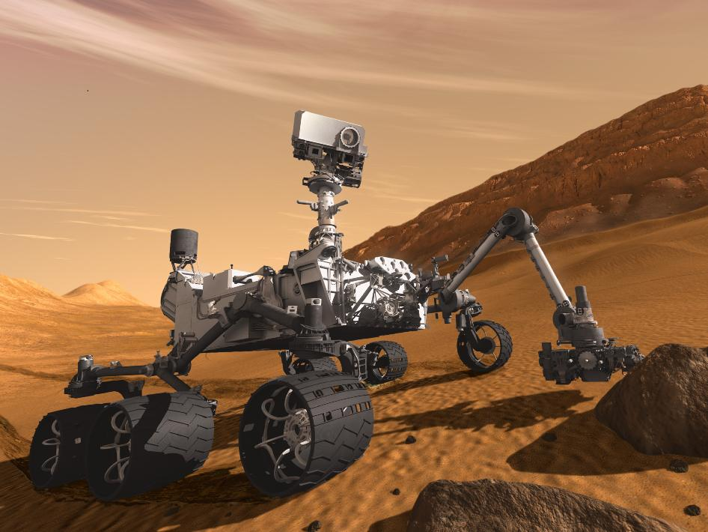
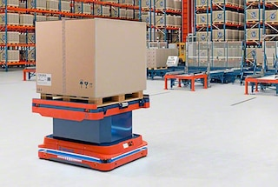
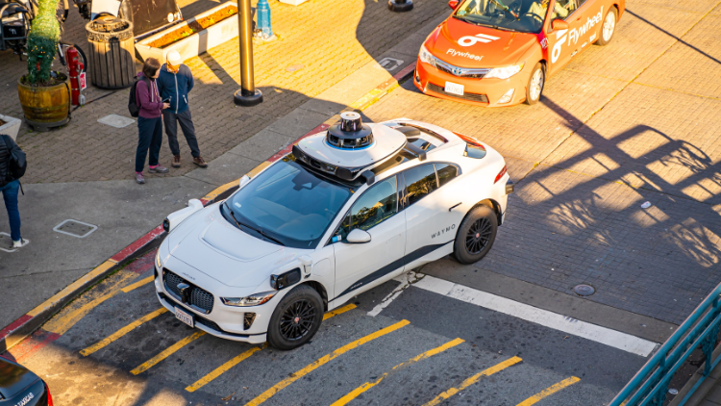
Rijdende Robots: Machines in Beweging

Slide 3
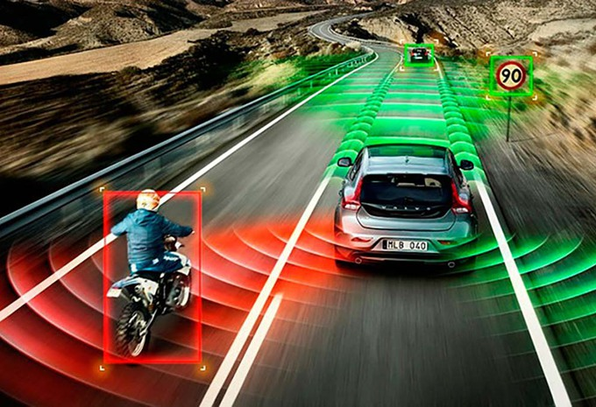
Hoe 'kijkt' en 'denkt' een rijdende robot?
Sensoren (Kijken/Voelen): LiDAR, camera's, ultrasoon (botsingen vermijden).
Computer / Controller (Denken): Berekent de snelste en veiligste route.
Motoren & Wielen (Doen): Sturen, versnellen en stoppen.

Slide 4
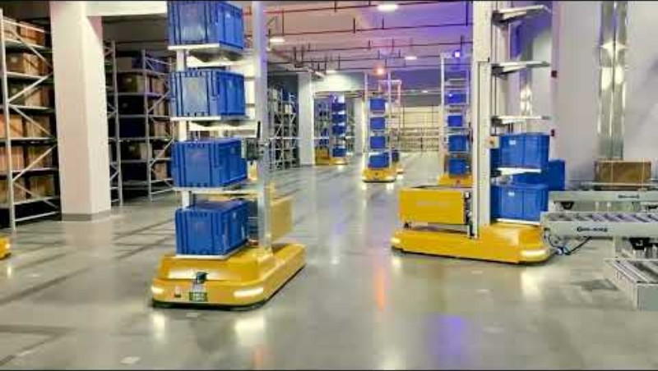
Praktijkvoorbeeld — De AGV (Automated Guided Vehicle)

Slide 5
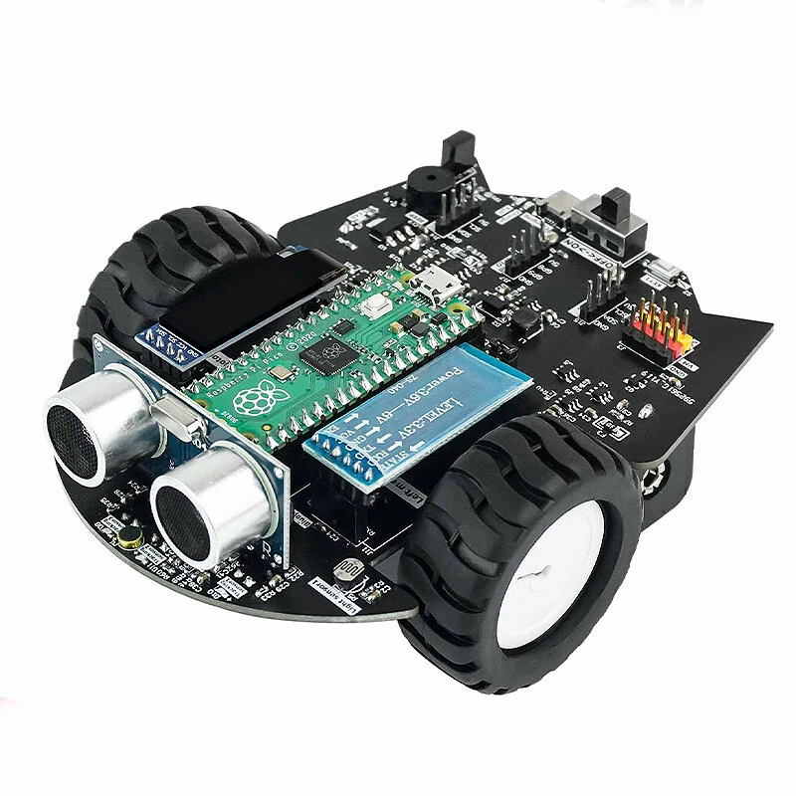
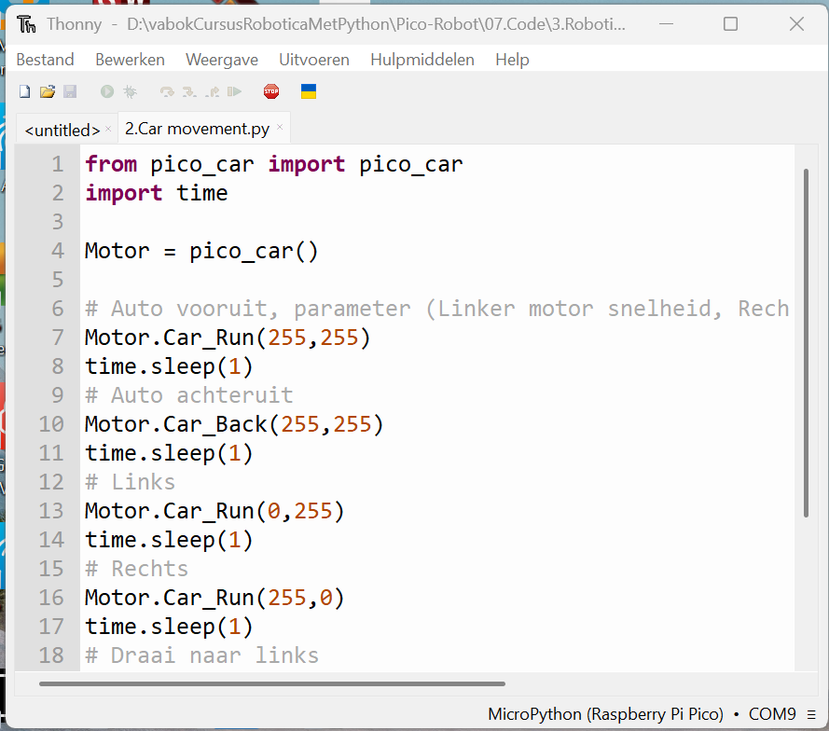
Onze eigen AGV bouwen en programmeren
Onze AGV → Picorobot
  Zelf bouwen
  Zelf programmeren in Python
  Zelf testen

Slide 6
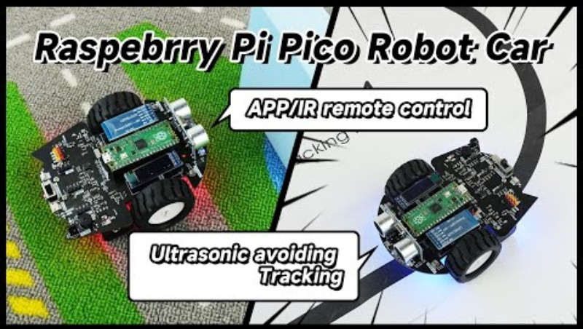
Pico-robot

Slide 7
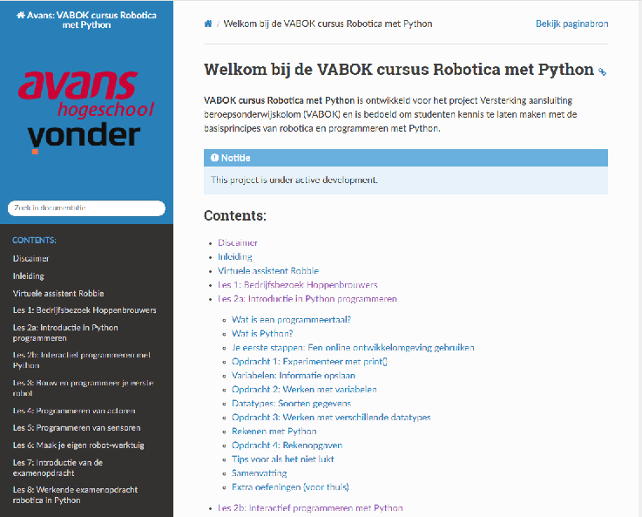
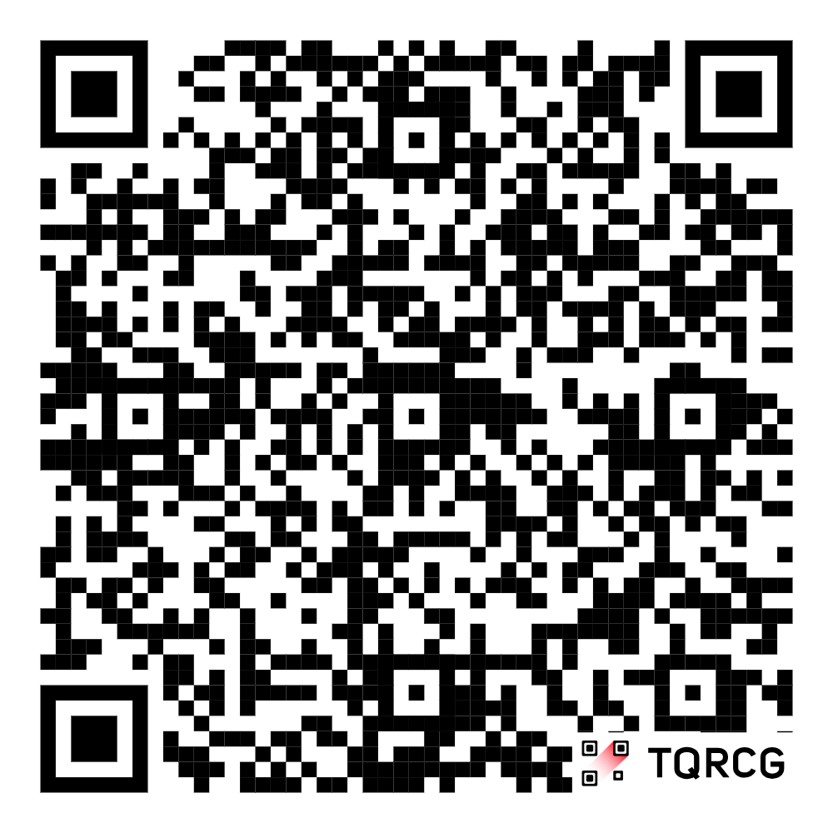
De lesstof
Online lesstof:
https://avansmechatronica.github.io/vabokCursusRoboticaMetPython/

Slide 8
Nog vragen?

